Slide 1
Kiểm tra bài cũ
Nhiệt năng của vật là gì? Mối quan hệ giữa nhiệt năng và nhiệt độ của vật? giải thích

Slide 2
Đáp Án
Nhiệt năng của một vật là tổng động năng của các phân tử cấu tạo nên vật
Nhiệt năng có quan hệ chặt chẽ với nhiệt độ.vì nhiệt độ của vật càng cao thì các phân tử cấu tạo nên vật chuyển động càng nhanh và nhiệt năng của vật càng lớn.

Slide 3
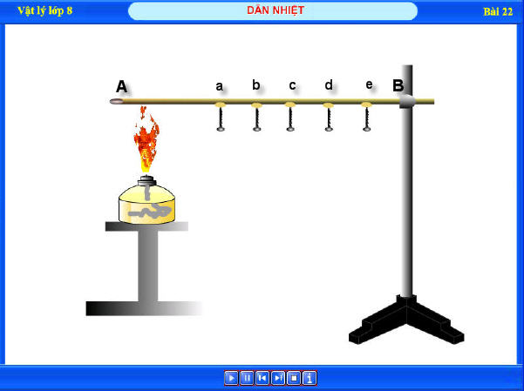
BÀI 22: DẪN NHIỆT
I. Sự dẫn nhiệt
1. Thí nghiệm
Dụng cụ :
- Giá thí nghiệm
- Thanh đồng
- Các đin ghim được gắn bằng sáp vào thanh đồng AB.
- Đèn cồn
Hãy quan sát hình 22.1 và nêu tên các dụng cụ cần thiết để làm thí nghiệm ?
Tiến hành thí nghiệm.
Dùng ngọn lửa đèn cồn đốt đầu A thanh đồng và quan sát xem hiện tượng gì xảy ra với các cây nến.
Hình 22 .1
3

Slide 4
BÀI 22: DẪN NHIỆT
Tiến hành thí nghiệm:
A
a
b
c
d
e
B
Play
Em hãy dự đoán xem hiện tượng gì xảy ra với các cây nến khi ta dùng ngọn lửa đèn cồn đốt đầu A của thanh đồng ?

Slide 5
BÀI 22: DẪN NHIỆT
Tiến hành thí nghiệm:
A
a
b
c
d
e
B
Play
Sáp nóng chảy và các cây nến đều rơi xuống.
5

Slide 6
BÀI 22: DẪN NHIỆT
I. Sự dẫn nhiệt
Thí nghiệm
2. Trả lời câu hỏi
3. Kết luận
Sự dẫn nhiệt là gì?
- Nhiệt năng có thể truyền từ phần này sang phần khác của vật hoặc từ vật này sang vật khác bằng hình thức dẫn nhiệt.
Hình 22 .1
6

Slide 7
BÀI 22: DẪN NHIỆT
II. Tính dẫn nhiệt của các chất
1.Thí nghiệm 1
Dụng cụ :
+ Giá thí nghiệm.
+ Ba thanh: Đồng, sắt, thuỷ tinh có hình dáng kích thước như nhau .
+ Các đinh ghim được gắn bằng sáp ở các vị trí cách chỗ đốt lửa các khoảng cách bằng nhau.
+ Đèn cồn.
Tiến hành thí nghiệm.
Hãy quan sát hình 22.2 và nêu tên các dụng cụ cần thiết để làm thí nghiệm?
Mục tiêu: Tìm hiểu sự dẫn nhiệt của các chất rắn khác nhau có giống nhau hay không.
Dùng ngọn lửa đèn cồn đốt đầu các thanh đồng, sắt, thuỷ tinh và quan sát xem hiện tượng gì xảy ra với các đinh ghim.

Slide 8
BÀI 22: DẪN NHIỆT
Đồng
Nhôm
Thuỷ tinh
Đồng
Nhôm
Play
Thuỷ tinh
Hình 22.2

Slide 9
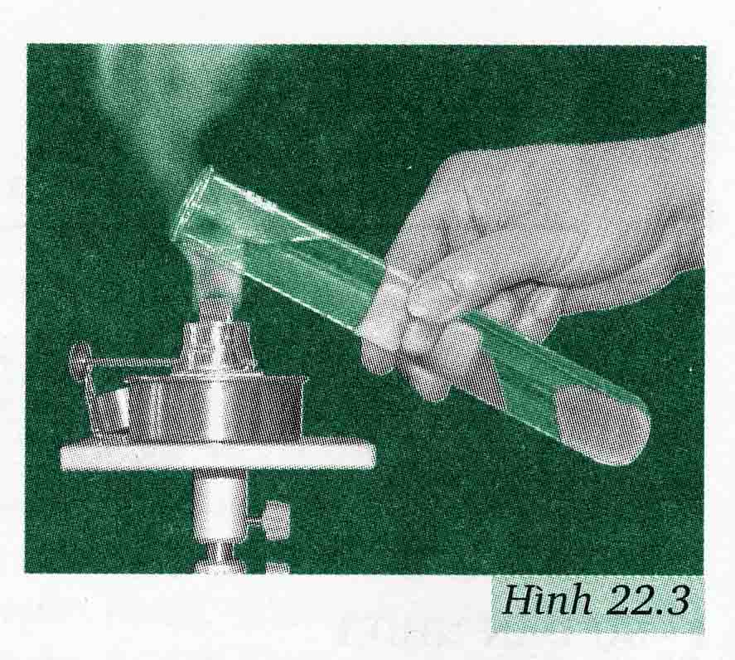
BÀI 22: DẪN NHIỆT
II. Tính dẫn nhiệt của các chất
1. Thí nghiệm 1
2. Thí nghiệm 2
- Mục tiêu: Tìm hiểu sự dẫn nhiệt của chất lỏng.
- Tiến hành TN : Dùng ngọn lửa đèn cồn đốt ở trên miệng ống nghiệm và quan sát nước ở miệng ống và miếng sáp trong ống.
- Dụng cụ: Một ống nghiệm đựng nước, đáy có một cục sáp, đèn cồn .

Slide 10
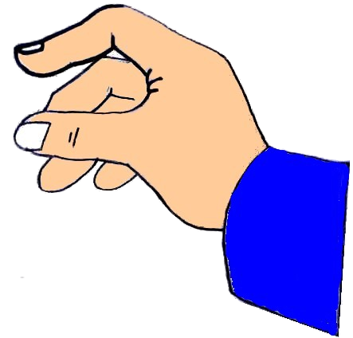
Thí nghiệm về sự dẫn nhiệt của chất lỏng
Play
Sáp
Hình 22.3

Slide 11
Thí nghiệm về sự dẫn nhiệt của chất lỏng
C6: Khi nước ở phần trên của ống nghiệm bắt đầu sôi thì cục sáp ở đáy ống nghiệm có bị nóng chảy không? Từ thí nghiệm này có thể rút ra nhận xét gì về tính dẫn nhiệt của chất lỏng?
Close
Sáp
Trả lời: Khi nước ở phần trên của ống nghiệm bắt đầu sôi thì cục sáp ở đáy ống nghiệm không nóng chảy, chứng tỏ chất lỏng dẫn nhiệt kém.
Hình 22.3

Slide 12
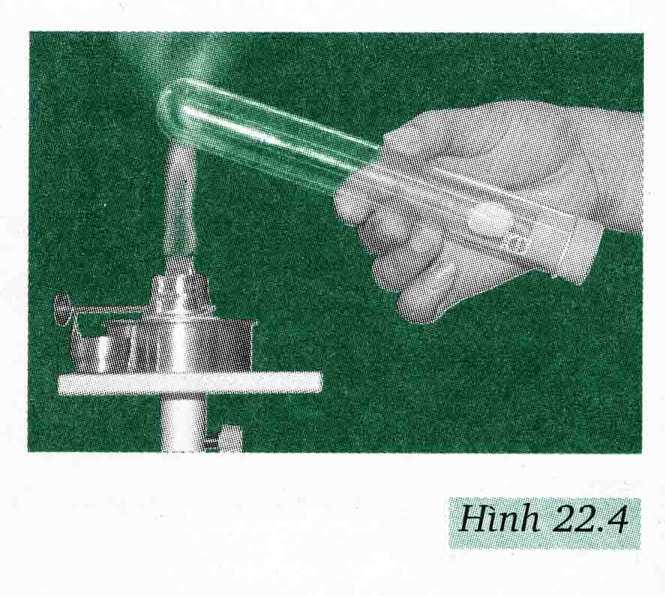
BÀI 22: DẪN NHIỆT
II. Tính dẫn nhiệt của các chất
3. Thí nghiệm 3
- Dụng cụ: Một ống nghiệm có không khí, nút cao su có gắn cục sáp, đèn cồn.
- Mục tiêu: Tìm hiểu sự dẫn nhiệt của chất khí.
- Tiến hành TN : Dùng ngọn lửa đèn cồn đốt ở trên đáy ống nghiệm và quan sát khí ở đáy ống và miếng sáp trong ống.

Slide 13
Thí nghiệm về sự dẫn nhiệt của chất khí
C7: Khi đáy ống nghiệm đã nóng thì miếng sáp gắn ở nút ống nghiệm có bị nóng chảy không? Từ đó rút ra nhận xét gì về tính dẫn nhiệt của chất khí?
Trả lời: Khi đáy ống nghiệm đã nóng thì miếng sáp gắn ở nút ống nghiệm không nóng chảy, chứng tỏ chất khí dẫn nhiệt kém.
Sáp
Play
Hình 22.4

Slide 14
BÀI 22: DẪN NHIỆT
I. Sự dẫn nhiệt
III. Vận dụng
- Kết luận : Nhiệt năng có thể truyền từ phần này sang phần khác của một vật, từ vật này sang vật khác bằng hình thức dẫn nhiệt .
C9: Tại sao nồi , xoong thường làm bằng kim loại, còn bát đĩa thường làm bằng sứ ?
C10: Tại sao về mùa đông mặc áo mỏng ấm hơn mặc một áo dày?
II. Tính dẫn nhiệt của các chất
Trả lời: Vì kim loại dẫn nhiệt tốt còn sứ dẫn nhiệt kém .
Kết luận: Chất rắn dẫn nhiệt tốt. Trong chất rắn, kim loại dẫn nhiệt tốt nhất.
Chất rắn dẫn nhiệt tốt hơn chất lỏng và chất lỏng dẫn nhiệt tốt hơn chất khí. Chất khí dẫn nhiệt kém nhất.
Trả lời: vì không khí ở giữa các lớp áo mỏng dẫn nhiệt kém

Slide 15
BÀI 22: DẪN NHIỆT
I. Sự dẫn nhiệt
III. Vận dụng
- Kết luận : Nhiệt năng có thể truyền từ phần này sang phần khác của một vật, từ vật này sang vật khác bằng hình thức dẫn nhiệt .
C11: Về mùa nào chim thường hay đứng xù lông? Tại sao?
Trả lời: Mùa đông. Để tạo ra các lớp không khí dẫn nhiệt kém giữa các lông chim
C12: Tại sao trong những ngày rét sờ vào kim loại ta thấy lạnh ,còn trong những ngày nắng nóng sờ vào kim loại ta lại thấy nóng?
II. Tính dẫn nhiệt của các chất
Kết luận: Chất rắn dẫn nhiệt tốt. Trong chất rắn, kim loại dẫn nhiệt tốt nhất.
Chất rắn dẫn nhiệt tốt hơn chất lỏng và chất lỏng dẫn nhiệt tốt hơn chất khí. Chất khí dẫn nhiệt kém nhất.
Trả lời: vì kim loại dẫn nhiệt tốt.

Slide 16
Củng cố bài học
Câu 1 : Dẫn nhiệt là hình thức:
A. Nhiệt năng có thể truyền từ phần này sang phần khác của một vật.
B. Nhiệt năng có thể truyền từ vật này sang vật khác.
C. Nhiệt năng có thể truyền từ phần này sang phần khác của một vật, từ vật này sang vật khác.
D. Nhiệt năng được bảo toàn.

Slide 17
Củng cố bài học
Câu 2 : Trong sự dẫn nhiệt, nhiệt được truyền từ vật nào sang vật nào? Hãy chọn câu trả lời đúng.
a) Từ vật có nhiệt năng lớn hơn sang vật có nhiệt năng nhỏ hơn.
b) Từ vật có khối lượng lớn hơn sang vật có khối lượng nhỏ hơn.
d) Cả 3 câu trả lời trên đều đúng.
c) Từ vật có nhiệt độ cao hơn sang vật có nhiệt độ thấp hơn.

Slide 18
Nhiệt năng có thể truyền từ phần này sang phần khác của một vật, từ vật này sang vật khác bằng hình thức dẫn nhiệt .
Chất rắn dẫn nhiệt tốt. Trong chất rắn, kim loại dẫn nhiệt tốt nhất
Chất rắn dẫn nhiệt tốt hơn chất lỏng và chất lỏng dẫn nhiệt tốt hơn chất khí . Chất khí dẫn nhiệt kém nhất .

Slide 19
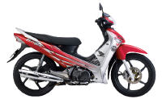
CÓ THỂ EM CHƯA BIẾT ???
☞ Những ứng dụng về sự dẫn nhiệt trong đời sống và kỹ thuật:
* Ống xả (ống pô) xe máy bằng kim loại nên dẫn nhiệt tốt, đề phòng bị bỏng khi vô ý tiếp xúc

Slide 20
CÓ THỂ EM CHƯA BIẾT ???
☞ Những ứng dụng về sự dẫn nhiệt trong đời sống và kỹ thuật:
Các trần nhà (La-phông) sử dụng bằng các vật liệu dẫn nhiệt kém như: xốp, ván ép, tấm nhựa rỗng... để chống nóng.

Slide 21
Các em học thuộc phần ghi nhớ .
Đọc phần có thể em chưa biết
Làm bài tập 22.1 đến 22.6
Chuẩn bị bài 23 : ĐỐI LƯU – BỨC XẠ NHIỆT

